Slide 1
Комплект измерительный
параметров станции катодной защиты на базе серийного многофункционального прибора учета электроэнергии BINOM 3 с интеграцией в существующую систему АИИСКУЭ ПАО «Газпром»
Заместитель начальника УЭМГ, ГРСиЗК - начальник ПО ЗК - А.Н. Зайцев
Генеральный директор ООО «Системы связи и телемеханики» - Л.И. Богданов

Slide 2
ЦЕЛИ И ЗАДАЧИ
Цель создания Комплекта измерительного параметров станции катодной защиты (далее - КИ): обеспечение надежности транспорта газа за счёт реализации оперативного дистанционного контроля параметров СКЗ при оптимальном уровне финансирования и затрат на эксплуатацию средств ЭХЗ.
Задачи:
реализация «Комплекса мероприятий по совершенствованию и оптимизации производственно-хозяйственной деятельности газотранспортных дочерних обществ и ООО «Газпром ПХГ»;
оптимизация затрат на эксплуатацию средств ЭХЗ;
сокращение затрат на энергоресурсы.
Комплект измерительный параметров станции катодной защиты
ООО «Газпром трансгаз Санкт-Петербург» в 2019 году

Slide 3
ФУНКЦИИ
Функционал КИ позволит:
  1. организовать дистанционный контроль (ДК) УКЗ с минимальными экономическими затратами на базе счетчика BINOM3, используя существующую систему АИИСКУЭ, ПАО «Газпром» (ООО «Газпром энерго»);
  2. реализовать требования ГОСТ 51164-98, в части обеспечения ДК;
  3. снизить эксплуатационные затраты на проверку работы УКЗ;
  4. снизить количество простоев СКЗ за счёт:
  получения в реальном времени информации об исчезновении питающего напряжения СКЗ (счётчик имеет встроенный аккумулятор)
  оперативного принятия корректирующих мероприятий по обеспечению электроснабжением УКЗ от аварийного источника питания (передвижной ЭС),
  а также ведения претензионной работы с РЭС;
Комплект измерительный параметров станции катодной защиты
ООО «Газпром трансгаз Санкт-Петербург» в 2019 году

Slide 4
ФУНКЦИИ
Функционал КИ позволит:
  5. исполнить поручение Решений комиссии ПАО «Газпром» по результатам ПХД;
  6. реализовать Мероприятия по повышению надежности электроснабжения оборудования ЭХЗ на 2018-2020 гг.;
  7. организовать непрерывное измерение входных и выходных параметров УКЗ: Iскз, Uскз, и Uзп, включая показатели качества электрической энергии (далее – ПКЭ), формирование архива измерений;
  8. объединение в счетчике BINOM3 технического и коммерческого узла учета электрической энергии (КУУЭЭ) (возможность исключения отдельного КУУЭЭ);
  9. оптимизировать режимы работы УКЗ и увеличение срока службы энергетического и технологического оборудования за счет анализа архива измерений.
Комплект измерительный параметров станции катодной защиты
ООО «Газпром трансгаз Санкт-Петербург» в 2019 году

Slide 5
РЕАЛИЗАЦИЯ ДК С ИСПОЛЬЗОВАНИЕМ АИИСКУЭ
Информационный обмен с оборудованием системы предполагает три способа передачи информации в систему верхнего уровня (АИИСКУЭ ПАО «Газпром»):
Оперативный - оповещение в режиме реального времени оперативного персонала СЗК SMS-сообщением по GSM-каналу при возникновении аварийно-предупредительной сигнализации.
Непрерывный - передача по GPRS-каналу следующих параметров:
выходных параметров выпрямителя СКЗ,
данных учета электроэнергии,
основных параметров питающей сети на вводе СКЗ,
показатели качества электроэнергии;
Локальный - подключение к Комплекту измерительному параметров СКЗ с помощью переносного АРМ для скачивания архива событий, осциллограмм, Протоколов параметров качества электроэнергии и др.
2
1
3
Комплект измерительный параметров станции катодной защиты
ООО «Газпром трансгаз Санкт-Петербург» в 2019 году

Slide 6
ОСНОВНЫЕ НЕДОСТАТКИ ПРИМЕНЕНИЯ ЭЛЕКТРОСЧЕТЧИКА Меркурий 203.2Т GBO
1. На данный момент в ООО «Газпром трансгаз Санкт-Петербург» уже реализована передача в систему АИИСКУЭ и далее на рабочее место в службу ЗК ЛПУМГ и зам. нач. ПОЗК сигнала об исчезновении питающего напряжения УКЗ на базе электросчетчика Меркурий 203.2Т.GBO
2. Основные недостатки применения электросчетчика Меркурий 203.2Т.GBO:
сигнал об исчезновении питающего напряжения приходит постфактум, уже после подачи напряжения, из-за отсутствия в счетчике аккумулятора;
в силу функциональных особенностей электросчетчика Меркурий 203.2Т.GBO не удалось реализовать ДК входных и выходных параметров СКЗ, архива событий и показателей качества электрической энергии.
Комплект измерительный параметров станции катодной защиты
ООО «Газпром трансгаз Санкт-Петербург» в 2019 году

Slide 7
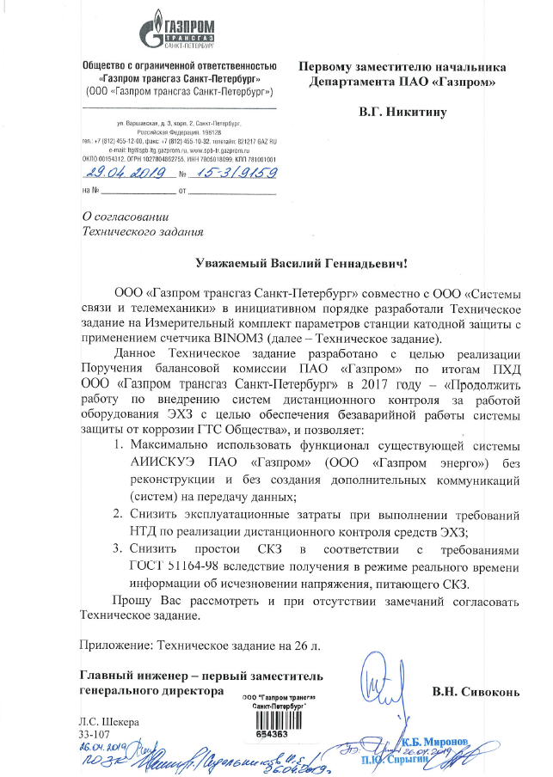
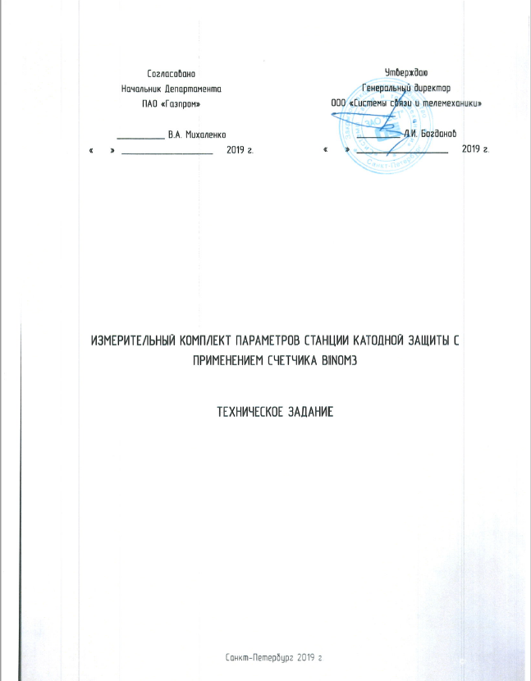
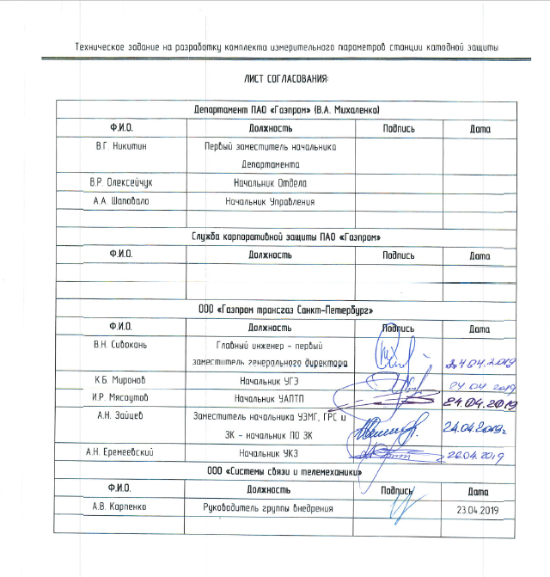
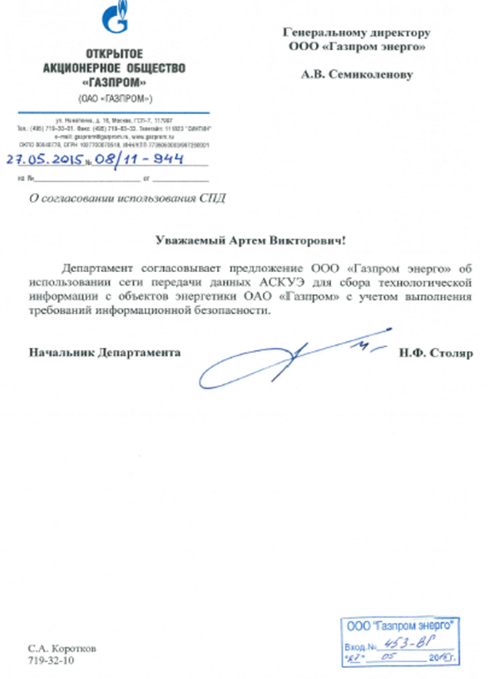
ФОРМИРОВАНИЕ ПРОЕКТА ТЕХНИЧЕСКОГО ЗАДАНИЯ
Формирование и согласование ТЗ
Согласование ПАО «Газпром» использования сети передачи данных АСКУЭ
Комплект измерительный параметров станции катодной защиты
ООО «Газпром трансгаз Санкт-Петербург» в 2019 году

Slide 8
ДОСТИГАЕМЫЙ ЭФФЕКТ
1 | Контроль в реальном времени режимов работы СКЗ по защитному потенциалу, напряжению и току СКЗ, а также по наличию питания СКЗ.
2 | Возможность оперативного реагирования эксплуатирующего персонала при изменении режимов работы СКЗ (резкое изменения защитного потенциала, нештатная работа СКЗ).
3 | Ведение претензионной работы с электроснабжающими организациями по нарушению Договорных обязательств в части соблюдения перерывов в работе внешнего электроснабжения.
4 | Снижение эксплуатационных затрат за счет уменьшения количества выездов на проверку работы установок ЭХЗ (экономия ГСМ и эксплуатации автотранспорта).
5 | Анализ режимов работы СКЗ с использованием архивных данных и возможность принятия эксплуатирующей организацией корректирующих мероприятий по режимам работы СКЗ.
6 | Формирование графика режимов работы СКЗ.
7 | Уменьшение времени простоев УКЗ.
8 | Расширение функционала уже существующей системы АИИСКУЭ ПАО «Газпром» для обеспечение ДК средств ЭХЗ.
Комплект измерительный параметров станции катодной защиты
ООО «Газпром трансгаз Санкт-Петербург» в 2019 году

Slide 9
СНИЖЕНИЕ ЭКСПЛУАТАЦИОННЫХ ЗАТРАТ ЗА СЧЕТ УМЕНЬШЕНИЯ КОЛИЧЕСТВА ВЫЕЗДОВ НА ПРОВЕРКУ РАБОТЫ УКЗ
  Использование дистанционного контроля средств ЭХЗ (УКЗ) позволит сократить количество посещений объектов в 12 раз
  (2 раза в год вместо 24 раз в год при периодичности 2 раза в месяц) и, соответственно, сократить:
  1. пробег а/м (с 230 тыс. км до 19,1 тыс. км.), т. о. снижается износ а/транспорта.
  2. расход топлива с 43,7 т. до 3,6т. (В пересчете на топливо для а/м УАЗ со средним расходом бензина АИ-92 19 литров на 100 км)
  3. Затраты финансовые: с 1,88 млн. рублей до 155 тыс. рублей. (Из расчета 43 руб./л)
  Экономия топлива в 12 раз
  Экономия средств в 12 раз
Комплект измерительный параметров станции катодной защиты
ООО «Газпром трансгаз Санкт-Петербург» в 2019 году

Slide 10
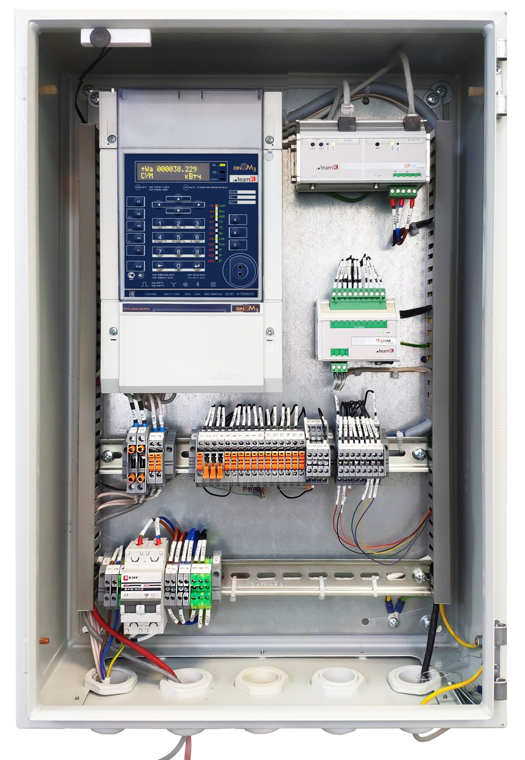
РЕШЕНИЯ ПО РАЗМЕЩЕНИЮ ОБОРУДОВАНИЯ И КОМПЛЕКТНОСТЬ
Размещение и компоновка
Комплектность
Оборудование КИ размещается в навесном шкафу с габаритными размерами 600х400х200;
В соответствии с международным стандартом IEC 60529 (DIN 40050, ГОСТ 14254-96) КИ по воздействию внешней среды (проникновение посторонних объектов, пыли, воды) имеет степень защиты – IP 65;
КИ может размещаться на СКЗ или непосредственно рядом (на стойке, на опоре).
Наименование | Кол-во
Счетчик-измеритель с аккумуляторным блоком ПКЭ BINOM337s U3.220 I3.5 S16 | 1
Блок расширения нормированных измерений TE305N8 | 1
Устройство синхронизации времени DF02 с функцией передачи данных по GSM/GPRS каналам | 1
Антенна GSM/GPRS | 1
Трансформатор тока | 1
Комплект измерительный параметров станции катодной защиты
ООО «Газпром трансгаз Санкт-Петербург» в 2019 году

Slide 11
ОСНОВНЫЕ ТЕХНИЧЕСКИЕ ДАННЫЕ
Варианты исполнения счетчиков-измерителей ПКЭ BINOM3 |  |  | BINOM337
Количество входов нормированных ТИ, шт. |  |  | 8
Параметры выходного тока датчиков, мА |  |  | от -5 до +20
Номинальные параметры СКЗ: | номинальный выходной ток, А |  | 20, 25, 42, 63, 100
 | номинальное выходное напряжение, В |  | 12, 24, 48
 | защитный потенциал сооружения, В |  | -5 - +5
Класс точности: | измерений параметров постоянного тока (ТИ) |  | 0,2
 | измерения основных параметров сети по активной энергии |  | 0,2S
 | измерения основных параметров сети по реактивной энергии |  | 0,5
Номинальные напряжения измерения основных параметров сети, В |  |  | 220/380
Номинальные токи (в зависимости от типа исполнения), А |  |  | 1, 5
Предел допускаемой абсолютной погрешности хода внутренних часов, не более, с/сутки |  |  | ± 0,5
Электропитание: |  | основное питание, класс ACx, В | ~ 90-265
 |  | основное питание, класс DCx, В | = 125-350
Время работы от встроенного источника автономного питания, мин |  |  | 30
Рабочий диапазон температур, °С |  |  | от -40 до +45
Комплект измерительный параметров станции катодной защиты
ООО «Газпром трансгаз Санкт-Петербург» в 2019 году

Slide 12
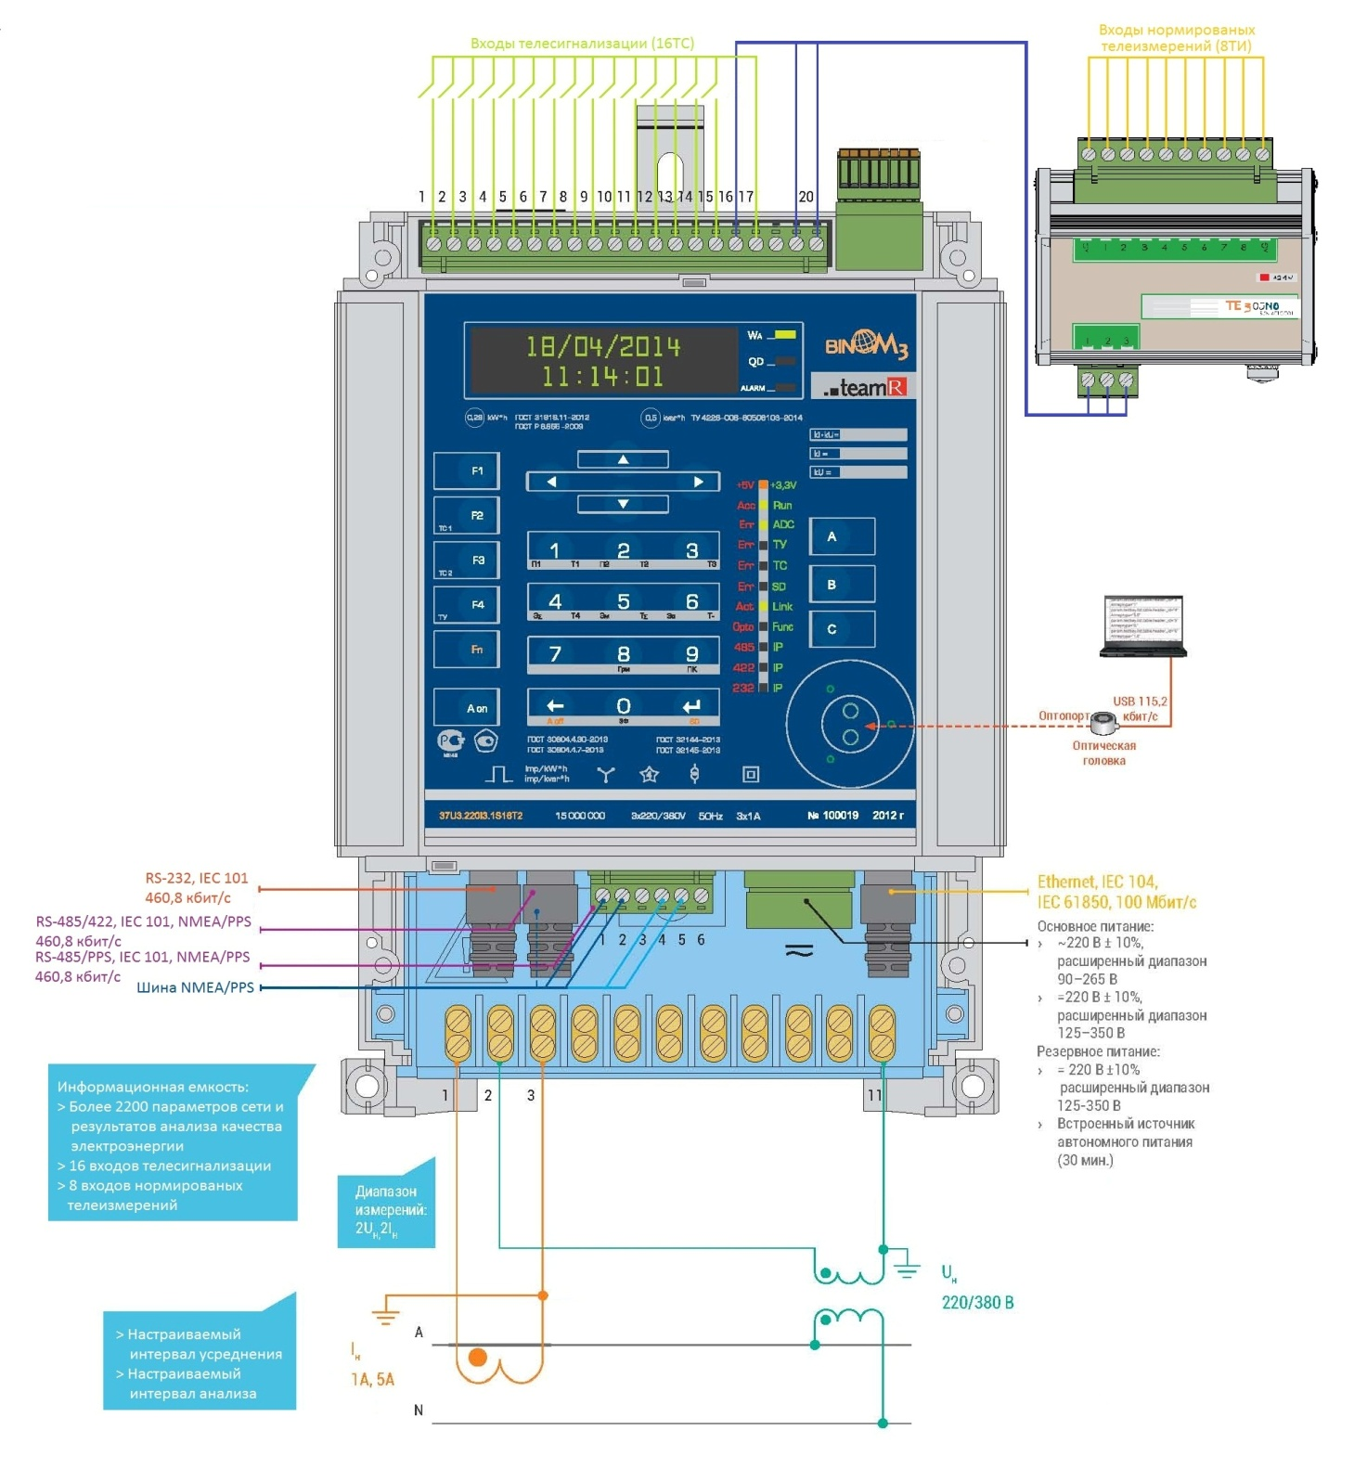
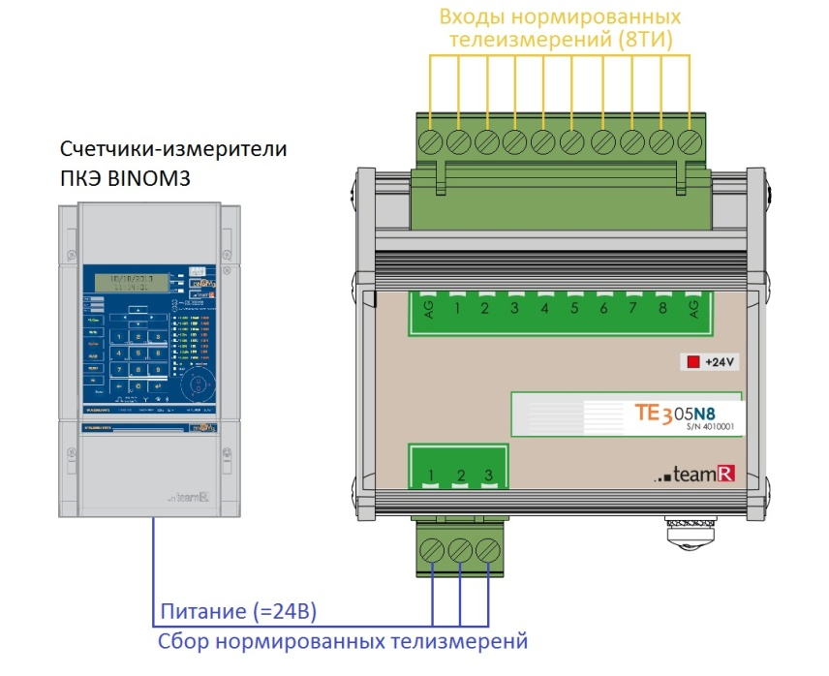
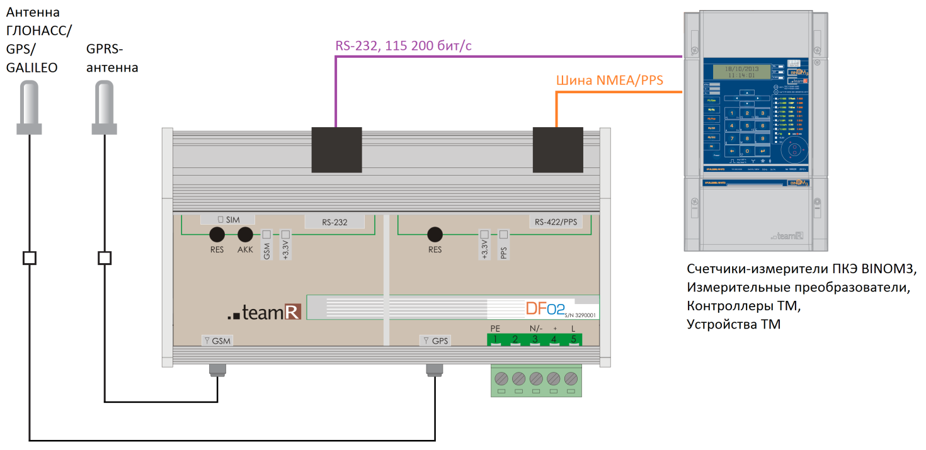
ОСНОВНЫЕ ТЕХНИЧЕСКИЕ ДАННЫЕ
Главным элементом КИ является счетчик-измеритель показателей качества электрической энергии многофункциональный серии BINOM3, который обеспечивает полный контроль за состоянием основных параметров станции катодной защиты
Для передачи данных в АИИСКУЭ предлагается использовать устройство синхронизации времени DF02 с функцией передачи данных по GSM/GPRS каналам
Способы синхронизации:
ГЛОНАСС/GPS: NMEA 1083/1PPS, 5 мкс
В перспективе: IEC 1588
Для сбора данных нормированных измерений от СКЗ применяется блок расширения нормированных измерений TE305N8.
Комплект измерительный параметров станции катодной защиты
ООО «Газпром трансгаз Санкт-Петербург» в 2019 году

Slide 13
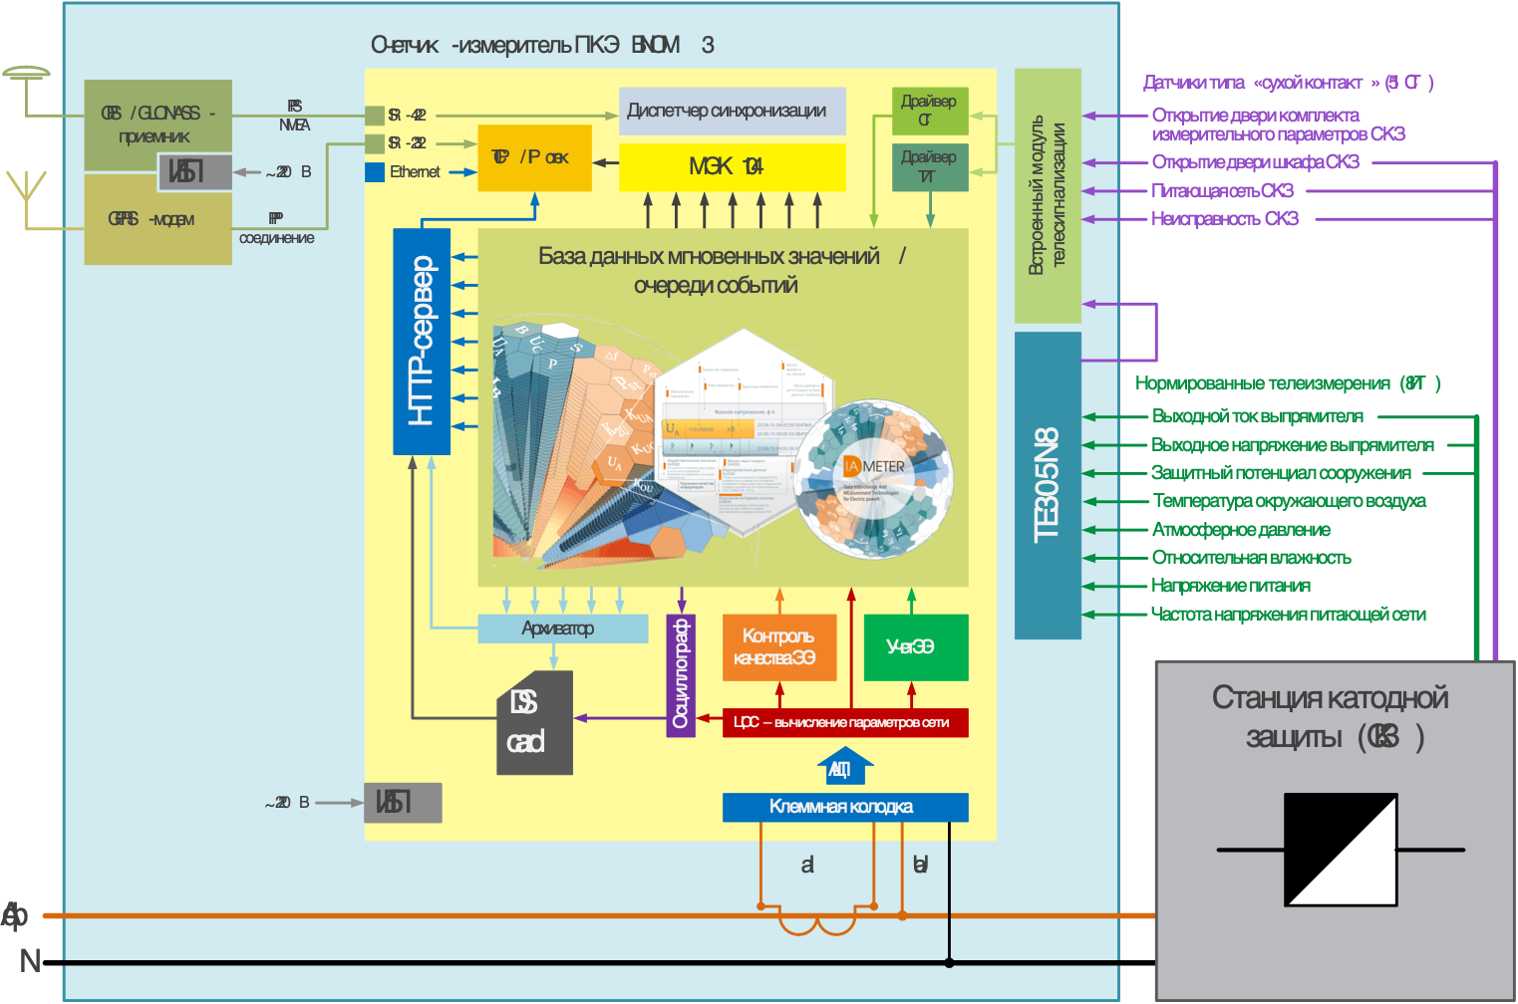
ОСНОВНЫЕ ФУНКЦИИКИ
КИ выполняет следующие функции:
Передача в систему АИИСКУЭ нормированных выходных параметров выпрямителя СКЗ
Измеряет параметры сети и качество электрической энергии
Телесигнализация
Регистрирует аварийные события
Счетчик электрической энергии
АРМ присоединения с встроенными средствами предоставления информации
Архиватор всех контролируемых и измеряемых параметров
Комплект измерительный параметров станции катодной защиты
ООО «Газпром трансгаз Санкт-Петербург» в 2019 году

Slide 14
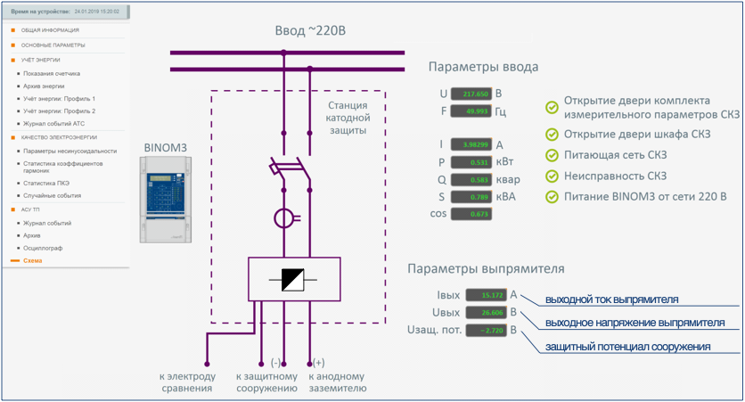
ОСНОВНЫЕ ФУНКЦИИ И ХАРАКТЕРИСТИКИ
ЭЛЕМЕНТОВ КИ
Контроллер нормированных измерений
(выходных параметров выпрямителя СКЗ)
Функция измерений и контроля параметров выпрямителя станции катодной защиты реализуется с помощью блока расширения нормированных измерений TE305N8
Блок предназначен для измерения следующих выходных параметров выпрямителя станции катодной защиты:
выходного тока выпрямителя;
выходного напряжения выпрямителя;
защитного потенциала сооружения.
Характеристики:
8 (ТИТ) нормированных измерений;
входной диапазон тока нормированных измерений от -5 до +20мА;
период опроса - 1 с;
класс точности - 0,2.
Комплект измерительный параметров станции катодной защиты
ООО «Газпром трансгаз Санкт-Петербург» в 2019 году

Slide 15
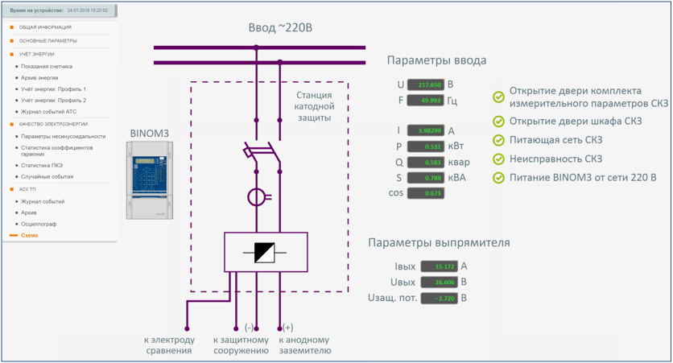
ОСНОВНЫЕ ФУНКЦИИ И ХАРАКТЕРИСТИКИ
ЭЛЕМЕНТОВ КИ
Контроллер телесигнализации (параметров телесигнализации выпрямителя СКЗ)
Объем собираемой телесигнализации включает в себя:
Открытие двери комплекта измерительного параметров СКЗ;
Открытие двери шкафа СКЗ;
Наличие питающей сети СКЗ;
Неисправность СКЗ;
Наличие питания BINOM3 от сети 220В.
Характеристики:
15 дискретных входов ТС, +24 В;
период опроса - 100 мкс;
точность привязки отсчетов ТС к единому времени - 1 мкс.
Комплект измерительный параметров станции катодной защиты
ООО «Газпром трансгаз Санкт-Петербург» в 2019 году

Slide 16
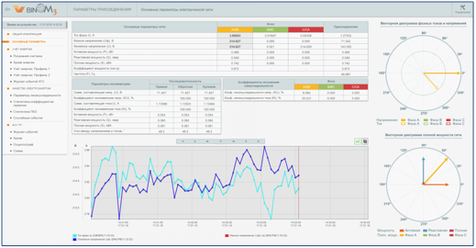
ОСНОВНЫЕ ФУНКЦИИ И ХАРАКТЕРИСТИКИ
ЭЛЕМЕНТОВ КИ
Измерительный преобразователь параметров сети
Функцию измерительного преобразователя параметров сети в КИ выполняет счетчик-измеритель ПКЭ BINOM3, который является высокоточным, быстродействующим измерительным преобразователем полного перечня электрических величин, необходимых для оперативного контроля параметров режима электрического присоединения и различных аналитических задач.
Номинальный ток 1 А, 5 А
Номинальное напряжение 220/380 В
Диапазон измерений с сохранением точности 2Uн, 2Iн
Период измерений среднеквадратических значений 200 мс)
Векторная диаграмма токов, напряжений, мощности
Контроль выхода за пороговые значения
АРМ присоединения
Встроенный Web-сервер (работа и конфигурирование)
Встроенная карта памяти MicroSD, 4 Гб
Разграничение прав доступа
Хранение в 1 Гб:
до осциллограмм 41,5 мин.
до 16 000 000 дискретных и аналоговых событий
до 45 625 протоколов испытаний электроэнергии
Схема присоединения, векторная графика SVG
Гистограммы, таблицы, графики, осциллограммы
Встроенные протоколы, отчеты, печать из браузера
Формат сохранения на диск пользователя - *.xls, *.pdf
Комплект измерительный параметров станции катодной защиты
ООО «Газпром трансгаз Санкт-Петербург» в 2019 году

Slide 17
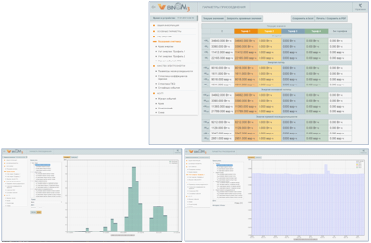
ОСНОВНЫЕ ФУНКЦИИ И ХАРАКТЕРИСТИКИ
ЭЛЕМЕНТОВ КИ
Счетчик электрической энергии
Функционал счетчика-измерителя ПКЭ BINOM3 позволяет использовать его как многотарифный, многоканальный, двухпрофильный счетчик для организации достоверного коммерческого и технического учета электрической энергии
ГОСТ 31818.11, ГОСТ 31819.22, ГОСТ 31819.23
Класс точности:
по активной энергии 0,2S
по реактивной энергии 0,5
Учет в 4 квадрантах по 16 каналам
Учет
энергии основной частоты
энергии прямой последовательности
энергии потерь
Два профиля учета:
Коммерческий - хранение 49 мес. (30 мин)
Технический - хранение 99 суток (3 мин)
Учет по 4 тарифным зонам,
Учет за сутки/месяц - хранение 9 лет 10 мес.
Журнал событий о состоянии СИ
Формирование макетов 80020, 80030 (XML)
Комплект измерительный параметров станции катодной защиты
ООО «Газпром трансгаз Санкт-Петербург» в 2019 году

Slide 18
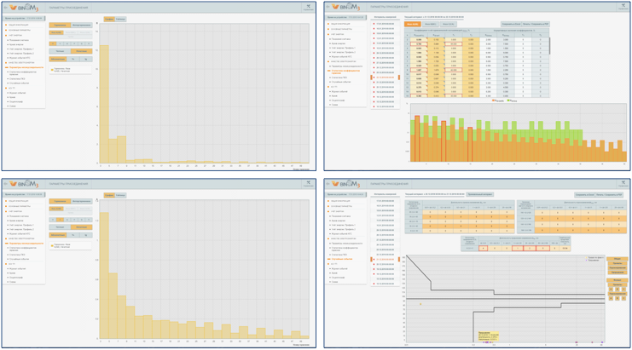
ОСНОВНЫЕ ФУНКЦИИ И ХАРАКТЕРИСТИКИ
ЭЛЕМЕНТОВ КИ
Измеритель и анализатор показателей
качества электрической энергии
ГОСТ Р 8.655, ГОСТ Р 51317.4.15, ГОСТ 32144,
ГОСТ 33073, ГОСТ 30804.4.30 (класс А),
ГОСТ 30804.4.7 (класс I) ,
Измерение 50 гармоник и интергармоник тока и напряжения, мощности гармоник;
Статистическая обработка ПКЭ;
Настраиваемые интервалы усреднения и периода анализа;
Нормативные значения ПКЭ в заводской конфигурации;
Возможность изменять нормативные значения
Согласованное (опорное) напряжение, отличное от номинального;
Формирует Протокол испытаний электроэнергии по ГОСТ 32144, ГОСТ 33073;
Регистрация провалов, прерываний, перенапряжений;
Отправка SMS-уведомлений аварийных режимов СКЗ;
Выбор схемы (трехпроводная, четырехпроводная).
Комплект измерительный параметров станции катодной защиты
ООО «Газпром трансгаз Санкт-Петербург» в 2019 году

Slide 19
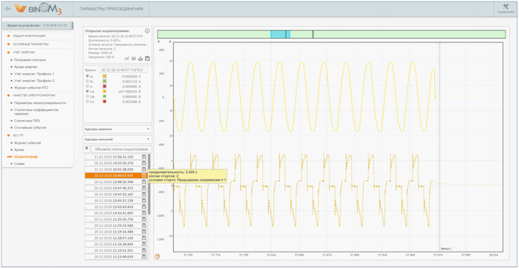
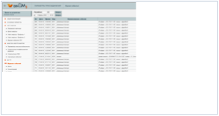
ОСНОВНЫЕ ФУНКЦИИ И ХАРАКТЕРИСТИКИ
ЭЛЕМЕНТОВ КИ
Регистратор аварийных событий
Осциллограф:
Период записи мгновенных значений U и I – 31,25 мкс
Точность привязки отсчетов к единому времени – 1 мкс
Длительность предыстории – 60 с
Длительность осциллограммы – 120 с
Количество осциллограмм – до 1000
Запуск по событиям
Формат сохранения на диск пользователя – COMTRADE
Регистратор:
провалов, прерываний, перенапряжений,
срабатываний КА, контактов РЗА, устройств ПА,
нарушений пороговых значений по току, частоте,
напряжению и др.
Комплект измерительный параметров станции катодной защиты
ООО «Газпром трансгаз Санкт-Петербург» в 2019 году

Slide 20
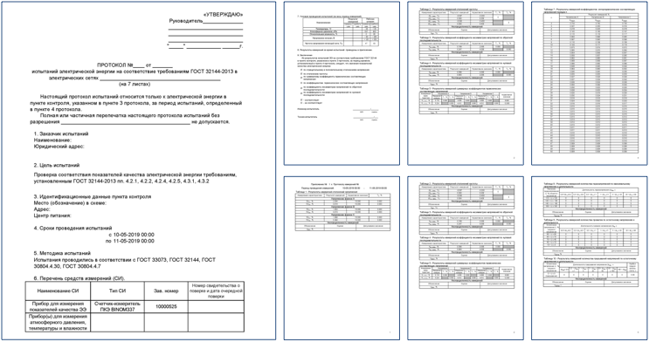
ОСНОВНЫЕ ФУНКЦИИ И ХАРАКТЕРИСТИКИ
ЭЛЕМЕНТОВ КИ
Измеритель и анализатор показателей
качества электрической энергии
Статистическая обработка результатов измерений ПКЭ осуществляется в течение периода наблюдений, который согласно ГОСТ 32144-2013 составляет 1 (одну) неделю, а согласно ГОСТ 33073-2014 может составлять 1 сутки, период наблюдения может быть изменен пользователем в конфигурационных настройках прибора.
Результаты непрерывного контроля ПКЭ оформляются в виде Протокола испытаний электрической энергии на соответствие показателей качества электроэнергии требованиям ГОСТ 32144-2013 в электрических сетях. Протокол формируется автоматически с заданной периодичностью (сутки, неделя) в стандартной форме (по ГОСТ 33073-2014) и хранится на карте памяти прибора.
Комплект измерительный параметров станции катодной защиты
ООО «Газпром трансгаз Санкт-Петербург» в 2019 году

Slide 21
Спасибо за внимание!
Заместитель начальника УЭМГ, ГРСиЗК -
начальник ПО ЗК - А.Н. Зайцев
Генеральный директор ООО «ССТ» - Л.И. Богданов
(тел. +7 (921) 937 7564)
Комплект измерительный параметров станции катодной защиты
ООО «Газпром трансгаз Санкт-Петербург» в 2019 году

